Slide 1
UNIVERSIDAD DE LAS FUERZAS ARMADAS E.S.P.E
PROPUESTA ESTRATÉGICA DE MARKETING PARA EL LANZAMIENTO AL MERCADO DE QUITO Y LATACUNGA DEL PRODUCTO NELLARMCAST CEREALATTO XPRESS COMERCIALIZADO POR LA EMPRESA BEO SAÚDE PRODUCTOS NATURALES CIA. LTDA.

Slide 2


Capítulo I: Marco Teórico
Capítulo II: Análisis interno

Slide 3

Capítulo III: Investigación de mercados
Objetivo general
Conocer el comportamiento de compra de las jefas de hogar que pertenecen a familias de nivel socioeconómico medio alto y alto de Quito y Latacunga frente a las bebidas instantáneas de cereales que se consumen en el desayuno.
Objetivos específicos
Perfil del consumidor
Papeles en la decisión de compra
Motivos de compra
Beneficios buscados
Proceso de decisión de compra
Demanda

Slide 4

Tipo de estudio
Fuentes de información
Técnicas de investigación
  Entrevistas a profundidad
  Encuestas personales
Población
Jefas de hogar entre 25 a 60 años de las parroquias urbanas de nivel socioeconómico medio alto y alto de:
Distrito Metropolitano de Quito: 62 700 al 2010
Latacunga: 2 458 al 2010
Muestra
Quito = 158
Latacunga = 148
Total encuestas a ser aplicadas = 306

Slide 5
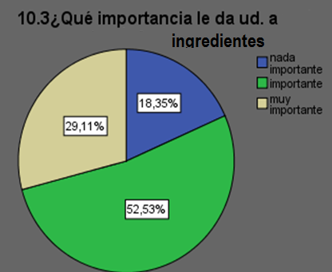
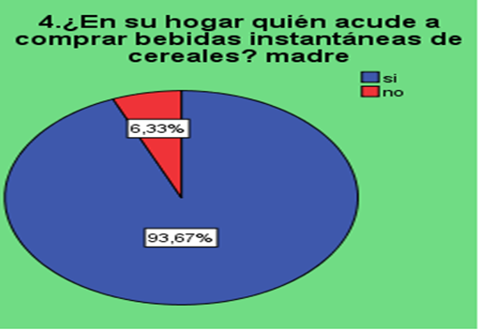
Resultados más relevantes de la investigación de mercados

Slide 6
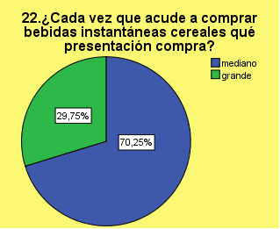
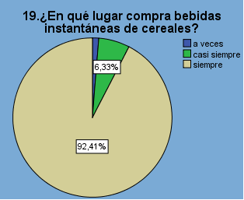
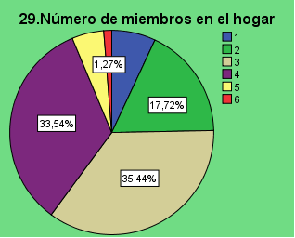

Slide 7

Segmentación
Definir el mercado a segmentar
Identificar las variables relevantes para segmentar: edad, motivo de compra
Categorizar las variables
Formar los segmentos
Definir perfil de los segmentos
Evaluar el atractivo – tamaño, crecimiento, poder de negociación de clientes, poder de negociación de proveedores , productos sustitutos y competidores potenciales

Slide 8

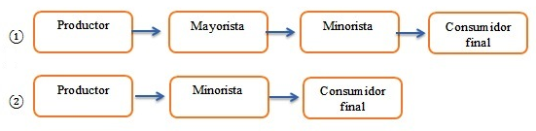
Competencia
  Competencia directa
  Competencia de productos sustitutos
  Competencia potencial (barreras de entrada)
Proveedores
Intermediarios

Slide 9
Factores macroambientales
Condiciones económicas
Demografía
Factores Ambientales
Empresa
Factores
socio-culturales
Tecnología
Factores políticos
y legales

Slide 10
Capítulo IV: Síntesis del análisis situacional de la empresa
Matriz FCE (Factores claves de éxito)
Matriz FCE
FCE en la industria | Importancia
Productos con alto valor nutricional | 9
Cobertura de canales de distribución | 7
Imagen de marca | 7
Alta participación de mercado | 8
Tecnología | 9

Slide 11
2. Matriz PAI (Priorización del análisis interno)

Slide 13
3. Matriz EAI (Evaluación del análisis interno)
Evalúa como la estrategia actual de la empresa responde a cada fortaleza y debilidad utilizando una escala de 1 a 4, don de 1 es deficiente y 4 efectiva.
Análisis
La empresa obtuvo una calificación de 2.37, que significa que tiene un nivel competitivo medio, existen fortalezas que puede utilizar en su estrategia y debilidades que debe corregir.

Slide 14
4. Matriz PAE (Priorización del análisis externo)

Slide 16
5. Matriz EAE (Evaluación del análisis externo)
Esta matriz evalúa como la estrategia actual de la empresa responde a cada oportunidad y amenaza, utilizando una escala de 1 a 4, en donde 1 es una respuesta deficiente y 4 es una respuesta efectiva. A continuación se detallan las oportunidades y amenazas.
Análisis
El resultado del análisis corresponde a 2.45, y significa un ambiente externo medio, existen oportunidades y amenazas balanceadas.

Slide 17
6. Matriz I – E(Posición competitiva)

Slide 18
7. Matriz I-E
Al relacionar los valores obtenidos en la Matriz EAI 2.37 y EAE 2.45, se obtiene un punto en el V cuadrante, en el que se recomienda establecer estrategias de penetración en el mercado

Slide 19
8. Representación gráfica de la Matriz PEYEA
La Matriz PEYEA se conforma por cuatro ejes: fortalezas financieras, ventaja competitiva, estabilidad ambiental y fortaleza de la industria.

Slide 20

Capítulo V: Propuesta estratégica Beo Saúde productos naturales
MISIÓN
Beo Saúde es una empresa que produce, comercializa y distribuye bebidas naturales de cereales para el desayuno, identificadas por su alto valor nutricional, sabor, olor y textura; satisfaciendo los más exigentes paladares de las familias ecuatorianas, cumpliendo altos estándares de calidad de nuestro país y del mundo.
VISIÓN
Beo Saúde para el año 2019 se convertirá en la empresa líder en el sector de alimentos naturales para el desayuno, colaborando a la sana nutrición de las familias ecuatorianas.

Slide 21

Objetivos estratégicos
  Objetivos financieros
  Objetivos internos
  Objetivos de clientes
  Objetivos de procesos

Slide 22


Estrategias competitivas genéricas
  Enfoque
Estrategias de crecimiento
  Penetración

Slide 23

Capítulo VI: Propuesta mercadológica
Objetivos de marketing
Alcanzar una rentabilidad de la empresa del 20% sobre el precio de venta al público al finalizar el año 2016.
Alcanzar ventas de $575400USD al finalizar el año 2016.
Fidelizar al 80% de los consumidores del producto hasta finales del 2016.
Alcanzar un nivel de satisfacción del consumidor de un 90% en el año 2016.
Captar un 20% de nuevos clientes hasta finales del año 2016.
Alcanzar una rentabilidad del cliente de al menos 15% al finalizar el año 2016
Capacitar durante el año 2016 al 100% de los colaboradores de la empresa.

Slide 24
Selección del segmento meta
Mujeres entre 25 y 45 años que compran bebidas instantáneas de cereales por los ingredientes naturales que tiene el producto, lo consumen en el desayuno, adquieren el producto en supermercados, la fuente de información más confiable son un familiar y un médico.
Estrategia de Posicionamiento
  USUARIO
  ATRIBUTO
Para mujeres y familias ecuatorianas que desean alimentarse sanamente Cerealatto xpress es la bebida instantánea de cereales que proporciona energía y vitalidad debido a sus ingredientes 100% naturales, les permite realizar las diferentes actividades a lo largo del día, ya sea dentro del hogar, fuera de él en el trabajo u oficina e incluso cuando practica algún deporte.
Estrategia competitiva
  Especialista

Slide 25


Estrategias de la mezcla de marketing
Estrategias de producto
  Marca

Slide 26
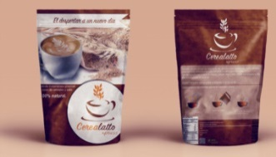
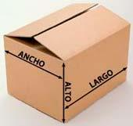
Eslogan
  “El despertar a un nuevo día”
Empaque
  Primario
  Empaque de transporte

Slide 27
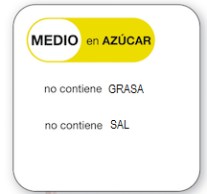
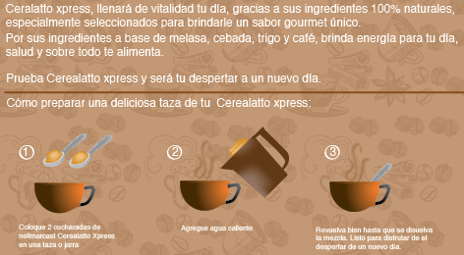
Etiquetas
Información Nutricional
Tamaño por porción |  |  | 10g
Porciones por envase |  |  | 25
Cantidad por porción
Energía (calorías) |  |  | 30 cal
Energía de la grasa |  |  | 0 cal
 |  | % valor diario
Grasa total |  |  | 0 g
Grasa saturada |  |  | 0 g
Grasa monoinsaturada |  |  | 0g
Grasa poliinsaturada |  |  | 0g
Grasa trans |  |  | 0g
Colesterol |  |  | 0mg
Sodio |  |  | 1mg
Carbohidratos totales |  |  | 7g
Fibra dietética |  |  | 0g
Azúcares |  |  | 2g
Proteína |  |  | 1g
Los porcentajes de los valores diarios están basados en una dieta de 2000 calorías. Sus valores diarios pueden ser más altos o más bajos dependiendo de sus necesidades calóricas.

Slide 28

Servicios de apoyo al producto
  Asignar la línea telefónica (02) 2420753 exclusivamente para servicio al cliente
Entrega hacia el intermediario
  Al intermediario se realiza la entrega en los horarios y condiciones señaladas por ellos
  Intermediario debe anticipar los cambios en procedimientos de entrega – recepción
Garantía
  Se aceptarán devoluciones del producto por parte de los intermediarios en las bajo las siguientes razones: empaque en mal estado, etiquetas no legibles, contenido del producto en malas condiciones

Slide 29

Estrategias de distribución
  Utilizar canal de distribución indirecto de Nivel 1
  Intensidad selectiva
  Conferencia al personal de los supermercados
  Acuerdo y plan de comisiones
  Seguimiento y control

Slide 30

Estrategias de comunicación
  Publicidad a través de redes sociales y materia POP
  Promoción en ventas a través de degustaciones del producto en el punto de venta
  Venta personal con el desarrollo de actividades con el canal de distribución.
Público meta
Mujeres entre 25 y 45 años que compran bebidas instantáneas de cereales por los ingredientes naturales que tiene el producto.
Objetivos comunicacionales
Informar al 60% de las consumidoras potenciales acerca de las características de Cerealatto en el primer trimestre del año 2016.

Slide 31

Diseño del Mensaje
  Generar la Atención de las consumidoras a través de un atractivo diseño de empaque en punto de venta y en internet a través de imágenes llamativas, rutinas de ejercicios, recetas de cocina.
  Generar Interés a través de la información que se brinde sobre las características y beneficios de consumir Cerealatto.
  Generar Deseo en el segmento meta a través de la utilización de beneficios emocionales (gratificación de alimentar sanamente a la familia, autoestima) y racionales del producto (ingredientes naturales).
  Generar Acción por parte del mercado meta a través de la compra de Cerealatto en el supermercado de su preferencia.
Contenido del mensaje
  Llamados racionales
  Llamados emocionales

Slide 32

Formato y fuente del mensaje
  Para llamar la atención se utiliza a una mujer que guarda las características del mercado meta en un ambiente cotidiano con colores contrastantes, el logotipo y el slogan del producto.

Slide 33


Estrategias de la mezcla de promoción
  Degustaciones
  Material POP
  Redes sociales

Slide 34


Estructura del departamento de ventas
  Utilizar una estructura de fuerza de ventas por cliente.
Capacitación de la fuerza de ventas
  Programar semestralmente un curso de capacitación relacionados ventas, técnicas de ventas o marketing para el gerente y su asistente

Slide 35
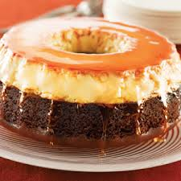


Publicidad
Informar al 60% de las consumidoras potenciales acerca de las características de Cerealatto en el primer trimestre del año 2016.
  Crear un Front page en Facebook
  Desarrollar un programa de comunicación individualizado (recetas, ejercicios, belleza, cuidado personal)
  Premiar la lealtad de las consumidoras (club de clientas - la tarjeta de membresía)

Slide 36
Presupuesto de medios
Medio | Inversión | Descripción
Internet | - | -
Degustaciones | 7680 | Pago a 9 impulsadoras
Material POP | 2000 | vasos
Total | 9680

Slide 37

Estrategias de Precio
Mantener la actual fijación de precios basada en los costos, integrando el análisis del precio de la competencia y la percepción del consumidor.
Precio de Cerealatto
  $3.50 USD la presentación de 195g.
  Fijar en 22.85% la utilidad del intermediario sobre el PVP.
  Revisión del precio semestralmente durante el año 2016.

Slide 38
Capítulo VII: Presupuesto del plan de lanzamiento
Actividad | Costo total
Material POP (vasos) | 2000
Modelo degustaciones | 7680
Capacitación interna | 2400
Capacitación al canal | 480
Total | 12560

Slide 39
Pronóstico de ventas
  Para pronosticar las ventas se utilizó el método de factor de crecimiento
    las ventas mensuales crecerán durante el año 2016 en 1.008

Slide 40
CRONOGRAMA DE ACTIVIDADES
 | 2016
Estrategias | ENE | FEB | MAR | ABR | MAY | JUN | JUL | AGO | SEP | OCT | NOV | DIC
Producto
Control de calidad del producto | x | x | x | x | X | x | x | x | x | x | x | x
Unidad gráfica | x | x | x | x | X | x | x | x | x | x | x | x
Distribución
Colocación del producto en supermercados | x | x | x | x | X | x | x | x | x | x | x | x
Comunicación
Redes sociales | x | x | x | x | X | x | x | x | x | x | x | x
Degustaciones | x | x | x
Membresía | x | x | x | x | x | x | x | x | x | x | x | x

Slide 41
Conclusiones
  La tendencia de la población ecuatoriana gira en torno al consumo de productos naturales y a la práctica de deportes.
  Las políticas del gobierno promueven desde sus diferentes instituciones el consumo de alimentos saludables.
  El gobierno a través de sus instituciones controlan las actividades de los diferentes actores de mercado propiciando el comercio justo.
  Los proveedores de producto terminado en el mercado son muy pocos y de ahí el alto poder de negociación de ellos.

Slide 42
  La investigación de mercados realizada señala que las jefas de hogar compran bebidas instantáneas de cereales en supermercados.
  La competencia directa no ha desarrollado estrategias de marketing para promover sus marcas.
  La investigación de mercados determinó que el precio es un factor indiferente para las jefas de hogar en el proceso de decisión de compra.
  El internet es un medio de comunicación cuya penetración en el Ecuador ha crecido aceleradamente, y es utilizado principalmente para entretenimiento.
  Las jefas de hogar consumen bebidas instantáneas de cereales por el valor nutricional y por acondicionamiento físico.

Slide 43
Recomendaciones
  Identificar nuevos intermediarios para ingresarlos como miembros del canal con la finalidad de aumentar la participación en el mercado.
  Consolidar las estrategias de fidelización a través de internet en los próximos años.
  Crear una página web de la empresa con la finalidad de consolidar la imagen de la empresa y la marca.

Slide 44
G R A C I A S

